Slide 1
Perguntas de negócio

Slide 2
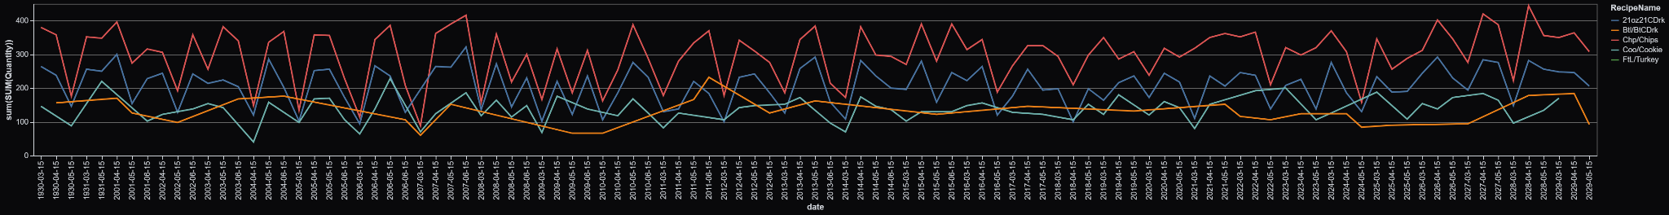
P.1. - Qual o prato vendido com mais frequência?
Para responder a primeira pergunta “ Qual o prato vendido com mais frequência? ” foi verificado nos dados que o prato mais vendido varia ao longo do tempo, então na verdade foi selecionado os três pratos vendidos com maior frequência pois de acordo com o intervalo de tempo selecionado o prato mais vendido muda, na figura abaixo temos essa informação:
Podemos ver a linha em vermelho que representa o Chp/Chips (Chips Chips) é o item mais vendido na maioria das datas, logo em seguida 21oz21CDrk(21oz Carbonated Fountain 21Fnt) que permanece em segundo lugar mas em alguns anos briga com o Btl/BtCDrk(Bottled Carbonated Drink BtlDrk) e o Coo/Cookie(Cookie Cookie), além deles temos o item ftL/Turkey que não aparece no gráfico pois ele ficou entre os 3 primeiros colocados apenas uma vez.

Slide 3
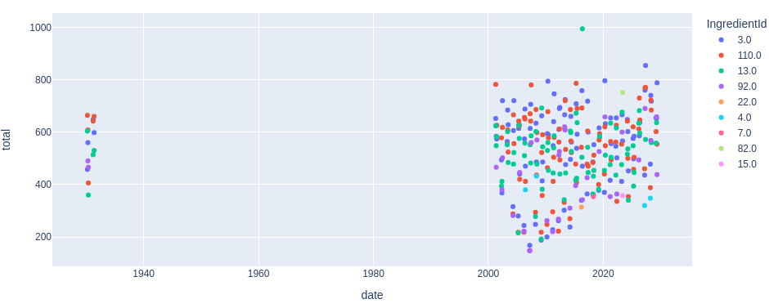
P.2. - Qual o ingrediente utilizado em maior frequência?
O mesmo problema de ter um ingrediente sendo utilizado com maior frequência em uma determinada data do que outra acontece aqui, então foi selecionado os três ingredientes mais frequentes em cada data.
Contraintuitivamente neste caso é melhor visualizar com o scatter plot, pois temos algumas datas faltantes, e em alguns dias específicos os 3 ingredientes mais utilizados são diferentes, então se utilizarmos o line plot teriamos saltos grandes entres os pontos. Como não temos um número grande de ingredientes podemos ver na tabela de descrição dos ingredientes o que cada um significa. Podemos verificar o valor da frequencia de cada ingrediente no eixo y.
Ao contrário do que se esperava os ingredientes mais utilizados variam bastante ao longo do tempo, como tinhamos pouca variabilidade de receitas/pratos que são pedidos no restaurante faria sentido se esperar que os ingredientes não variassem tanto assim já que os ingredientes utilizados em determinado prato teoricamente seria o mesmo. Uma explicação possível para isso é que alguns ingredientes podem ser equivalentes e modificamos por razões de custo, ou que ao longo do tempo os ingredientes foram mudados para agradar o paladar dos clientes.

Slide 4
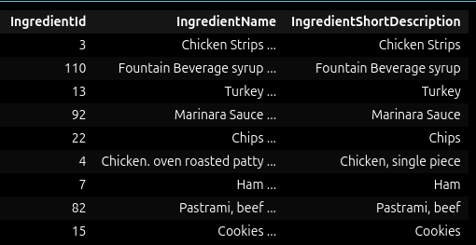
P.2. - Qual o ingrediente utilizado em maior frequência?
Continuando na segunda pergunta de negócio temos um tabela com a descrição dos ingredientes mais utilizados de acordo com o id:
Temos bastante ingredientes dentro do grupo de carnes como alguns tipos de frangos, peru, pastrami (que pode ser feito de frango, peru ou carne de porco). Além disso temos chips e cookies.

Slide 5
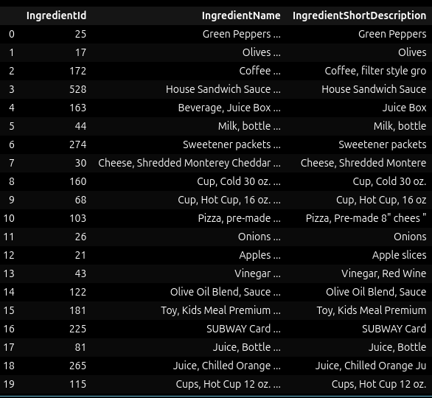
P.3. - Qual o ingrediente utilizado em menor frequência?
Temos o mesmo problema de termos uma variação em relação ao ingrediente menos utilizado de acordo com a data, neste caso variava mais do que no caso dos ingredientes mais utilizados então os dados são apresentados em forma de tabela com a descrição dos ingredientes.
A frequência dos ingredientes variam entre zero a 4 unidades utilizadas de cada ingrediente, de acorco com sua unidade de medida na tabela portion_uom_types.
Na tabela temos pimenta verde, azeitonas, filtro de café, sanduíche caseiro com molho de tomate, suco de caixinha, garrafa de leite entre outras ingredientes.

Slide 6
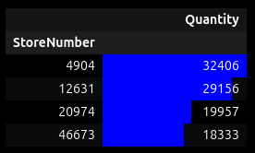
P.4. Existe diferença no número de vendas entre os restaurante? qual vende mais?
Podemos perceber que temos uma diferença no número de vendas para cada loja.
Na coluna StoreNumber temos o número que serve para identificar o número da loja, e na coluna Quantity temos a quantidade de vendas totais para cada loja para todo o intervalo de tempo.

